Slide 2
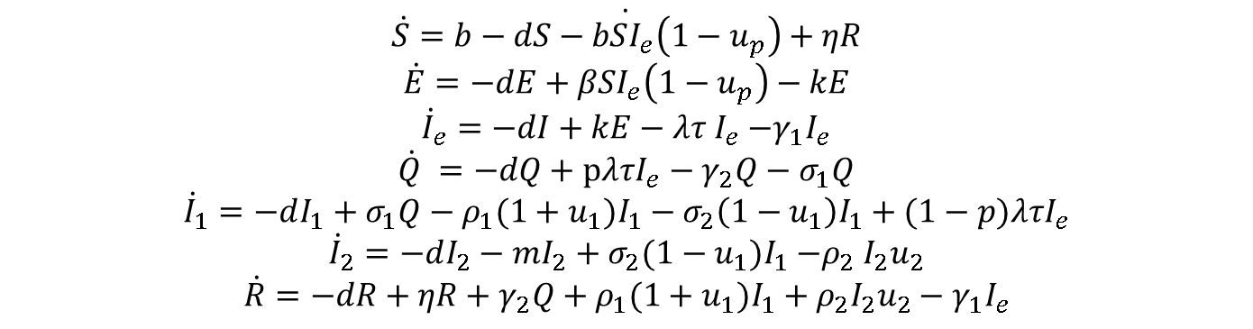
Modello ODE covid19
$$\dot{\dot{S}=b−dS−bSI_{e}\left(1−u_{p}\right)+ηR}$$
$$\dot{E}=−dE+βSI_{e}\left(1−u_{p}\right)−kE$$
${\dot{I}}_{e}=−dI+kE−λτ$ $I_{e}$ $−γ_{1}I_{e}$
$\dot{Q} =−dQ+pλτI_{e}−γ_{2}Q−$ $σ_{1}Q$
${\dot{I}}_{1}=−dI_{1}+σ_{1}Q−ρ_{1}(1+u_{1})I_{1}−σ_{2}\left(1−u_{1}\right)I_{1}+(1−p)λτI_{e}$
$${\dot{I}}_{2}=−dI_{2}−mI_{2}+σ_{2}(1−u_{1})I_{1}{−ρ}_{2}I_{2}u_{2}$$
$$\dot{R}=−dR+ηR+γ_{2}Q+ρ_{1}(1+u_{1})I_{1}+ρ_{2}I_{2}u_{2}−γ_{1}I_{e}$$

Slide 3
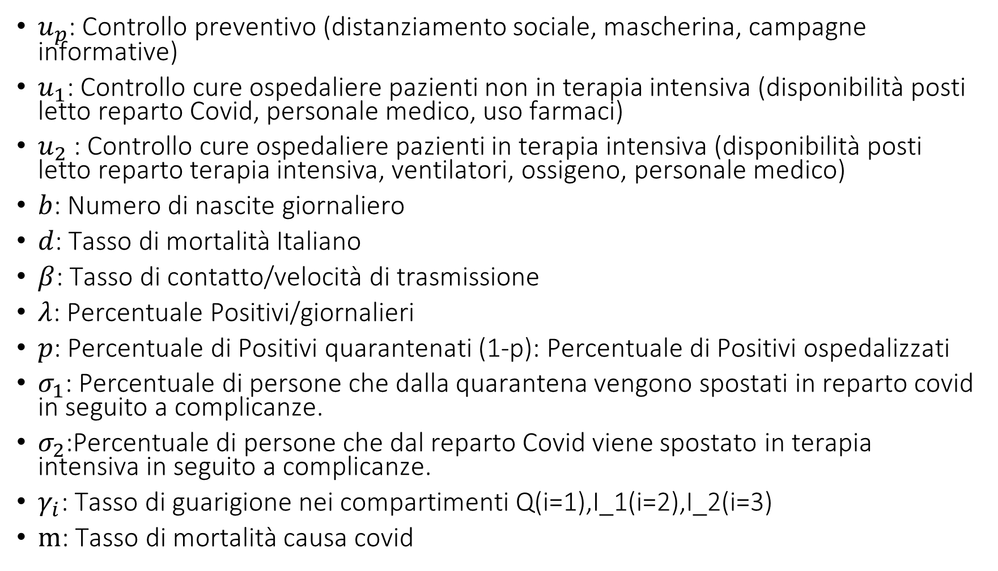
$u_{p}$: Controllo preventivo (distanziamento sociale, mascherina, campagne informative)
$u_{1}$: Controllo cure ospedaliere pazienti non in terapia intensiva (disponibilità posti letto reparto Covid, personale medico, uso farmaci)
$u_{2}$: Controllo cure ospedaliere pazienti in terapia intensiva (disponibilità posti letto reparto terapia intensiva, ventilatori, ossigeno, personale medico)
$b$: Numero di nascite giornaliero
$d$: Tasso di mortalità Italiano
$β$: Tasso di contatto/velocità di trasmissione
$λ$: Percentuale Positivi/giornalieri
$p$: Percentuale di Positivi quarantenati (1-p): Percentuale di Positivi ospedalizzati
$σ_{1}$: Percentuale di persone che dalla quarantena vengono spostati in reparto covid in seguito a complicanze.
$σ_{2}$:Percentuale di persone che dal reparto Covid viene spostato in terapia intensiva in seguito a complicanze.
$γ_{i}$: Tasso di guarigione nei compartimenti Q(i=1),I_1(i=2),I_2(i=3)
$m$: Tasso di mortalità causa covid

